Slide 1


性能优化专题之JVM
做技术人的指路明灯,做职场生涯的精神导师
讲师：James
QQ：2904270631

Slide 2
什么是JVM？
运行时数据区
内存模型
目录
CONTENTS
垃圾收集器

Slide 3
0
PART
什么是JVM ？

Slide 4
1
PART ONE
运行时数据区

Slide 5
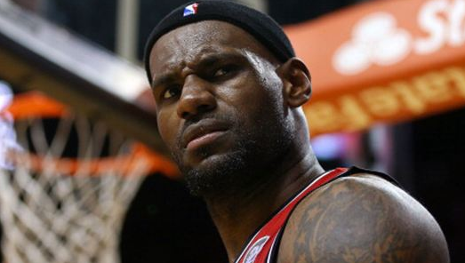

JVM运行时数据区
是什么？
学了有啥用？
怎么学？

Slide 6


What? 运行时数据区是什么鬼

Slide 7
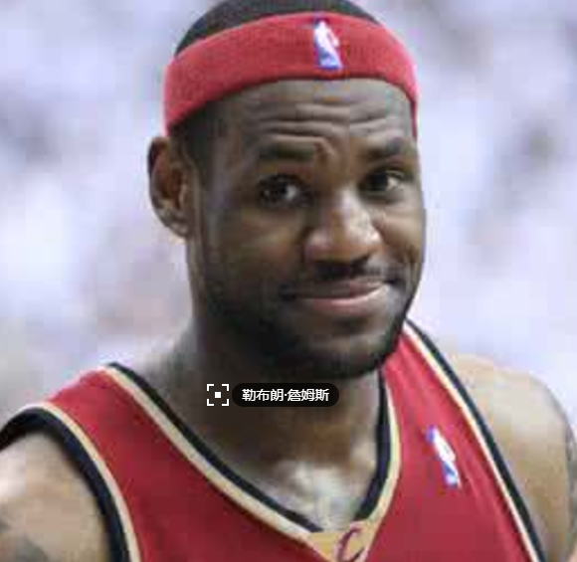
学了有什么用？

Slide 8
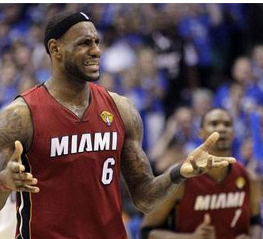
怎么学？

Slide 9
2
PART TWO
内存模型

Slide 10
什么样的对象需要被GC
判断算法
引用计数法
可达性分析 GC Roots
虚拟机栈中本地变量表引用的对象
方法区中
类静态变量引用的对象
常量引用的对象
本地方法栈中JNI引用的对象
不可达是不是就一定会被回收
finalize()

Slide 11
3
PART TWO
垃圾回收

Slide 12
谢谢大家
THANK YOU FOR WATCHING
做技术人的指路明灯,职场生涯的精神导师

